Slide 1




InRad automatiza pré-laudos radiológicos com IA Generativa na AWS.
COMO O INRAD AUTOMATIZOU SEUS PRÉ-LAUDOS
O Instituto de Radiologia do Hospital das Clínicas da FMUSP (InRad) é centro de referência em diagnóstico por imagem e oncologia terapêutica. Realiza cerca de 330 mil exames de alta complexidade anualmente, com estruturas como o CEDIM e o NDI para digitalização e distribuição de imagens.
QUANDO O VOLUME DE EXAMES EXIGE AUTOMAÇÃO
O processo de elaboração de laudos envolvia muitas etapas manuais, dificultando escalabilidade e adoção. A primeira iteração contou com apenas 1000 pacientes, insuficiente para validação robusta do modelo de IA.
A integração com o sistema MV (prontuário eletrônico) estava em definição, e os pré-laudos gerados não estavam suficientemente detalhados, demandando aprimoramentos.
PARCERIA DATARAIN: IA GENERATIVA PARA RADIOLOGIA
Com o desafio de automatizar a geração de pré-laudos para 330 mil exames anuais, a proposta era clara: usar IA Generativa na AWS para elevar produtividade e padronização.
Você sabia?
A estratégia apostou em três pilares:
Amazon Bedrock com modelo LLM para geração de sumários clínicos
AWS Step Functions e Lambda para processamento e anonimização
Integração com PEP e PACS para fluxo clínico completo
83,3% dos sumários gerados receberam nota 4 ou 5 (máxima) e 93,3% foram considerados livres de alucinações. A solução economiza tempo dos radiologistas, que visualizam informações organizadas de forma mais rápida e estruturada.

Slide 2
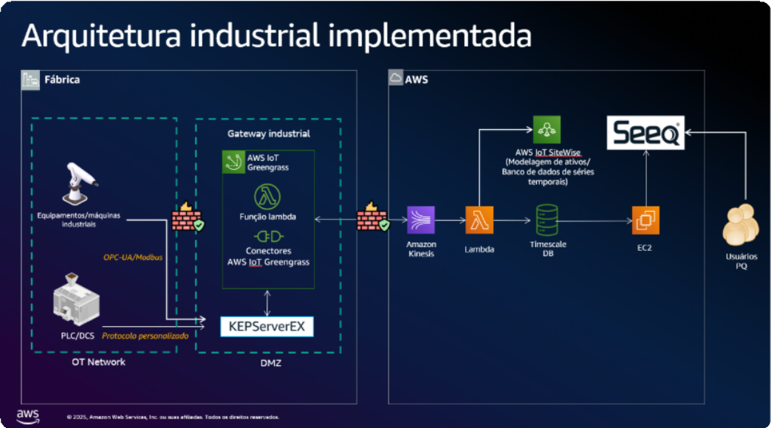
IA GENERATIVA: DO PRONTUÁRIO AO PRÉ-LAUDO
Integração com PEP e PACS para ingestão de documentos do MV. Amazon S3 para armazenamento, Step Functions e Lambda para processamento e anonimização por paciente.
Amazon Bedrock com modelo LLM gera sumário clínico. Médicos acessam pré-laudos via link no S3. Dados removidos do ambiente AWS após validação para conformidade com segurança hospitalar.
RESULTADOS NA PRÁTICA: 83,3% DE NOTAS MÁXIMAS
83,3% dos sumários gerados receberam nota 4 ou 5 (máxima). 93,3% dos sumários foram considerados livres de alucinações, erro comum em modelos de IA.
Economia de tempo para os radiologistas, que passaram a visualizar informações organizadas de forma mais rápida e estruturada.

Slide 3
PARCERIA QUE FAZ A DIFERENÇA
"A dataRain se destacou pela proximidade e colaboração com nosso time, garantindo transferência de conhecimento e autonomia para operar a nova infraestrutura com confiança."
- InRad
RADIOLOGIA DO FUTURO
A dataRain liderou a implementação e evolução da solução, garantindo maior robustez técnica e adequação ao fluxo clínico do hospital. A IA Generativa agrega valor ao trabalho dos radiologistas.
A solução utiliza diferentes fontes de dados — formulários médicos, pedidos de exame e históricos clínicos — para otimizar e padronizar a elaboração de laudos radiológicos.

